Slide 1

Trường Tiểu học Ái Mộ A
Toán
Ôn tập các số đến 100 (tiết 1)

Slide 2

Thứ hai ngày 6 tháng 9 năm 2021
Toán
Ôn tập các số đến 100 (tr 6)

Slide 3

Yêu cầu cần đạt
- Ôn tập củng cố cách đọc, viết và xếp thứ tự các số từ 1 đến 100
- Biết cách đọc, viết các số có hai chữ số theo phân tích cấu tạo số.

Slide 4

Khởi động

Slide 5


Slide 6

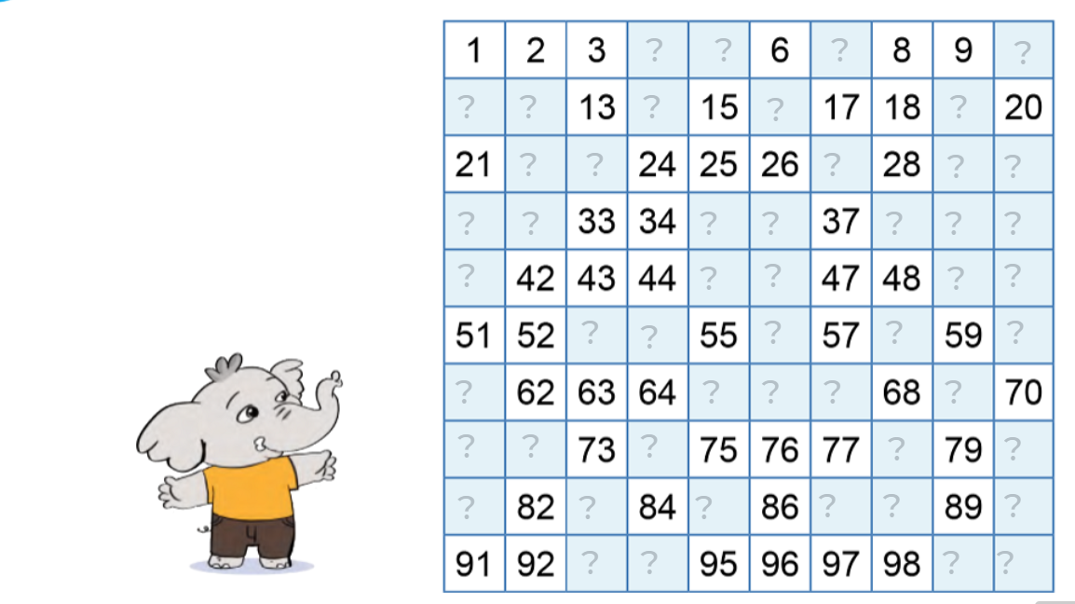
1. Tìm các số còn thiếu ở rồi đọc Bảng các số từ 1 đến 100:
?

Slide 7
1. Tìm các số còn thiếu ở rồi đọc Bảng các số từ 1 đến 100:
?
1 | 2 | 3 | 4 | 5 | 6 | 7 | 8 | 9 | 10
11 | 12 | 13 | 14 | 15 | 16 | 17 | 18 | 19 | 20
21 | 22 | 23 | 24 | 25 | 26 | 27 | 28 | 29 | 30
31 | 32 | 33 | 34 | 35 | 36 | 37 | 38 | 39 | 40
41 | 42 | 43 | 44 | 45 | 46 | 47 | 48 | 49 | 50
51 | 52 | 53 | 54 | 55 | 56 | 57 | 58 | 59 | 60
61 | 62 | 63 | 64 | 65 | 66 | 67 | 68 | 69 | 70
71 | 72 | 73 | 74 | 75 | 76 | 77 | 78 | 79 | 80
81 | 82 | 83 | 84 | 85 | 86 | 87 | 88 | 89 | 90
91 | 92 | 93 | 94 | 95 | 96 | 97 | 98 | 99 | 100
?
?
?
?
?
?
?
?
?
?
?
?
?
?
?
?
?
?
?
?
?
?
?
?
?
?
?
?
?
?
?
?
?
?
?
?
?
?
?
?
?
?
?
?
?
?
?
?
?

Slide 8
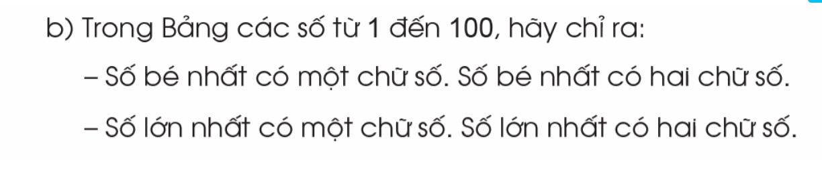
Trả lời:
Số bé nhất có một chữ số là: 1
Số bé nhất có hai chữ số là : 10
Số lớn nhất có một chữ số là: 9
Số lớn nhất có hai chữ số là: 99

Slide 9
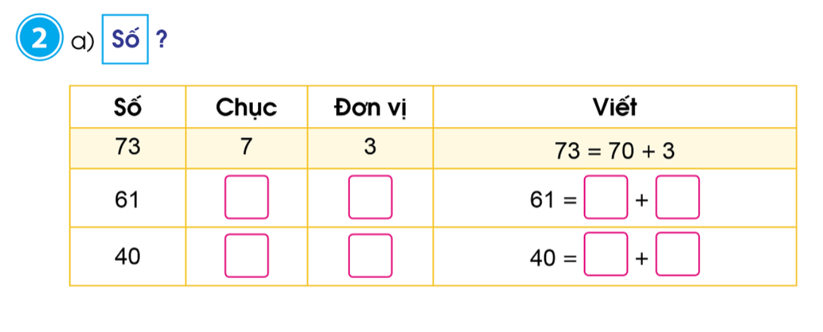
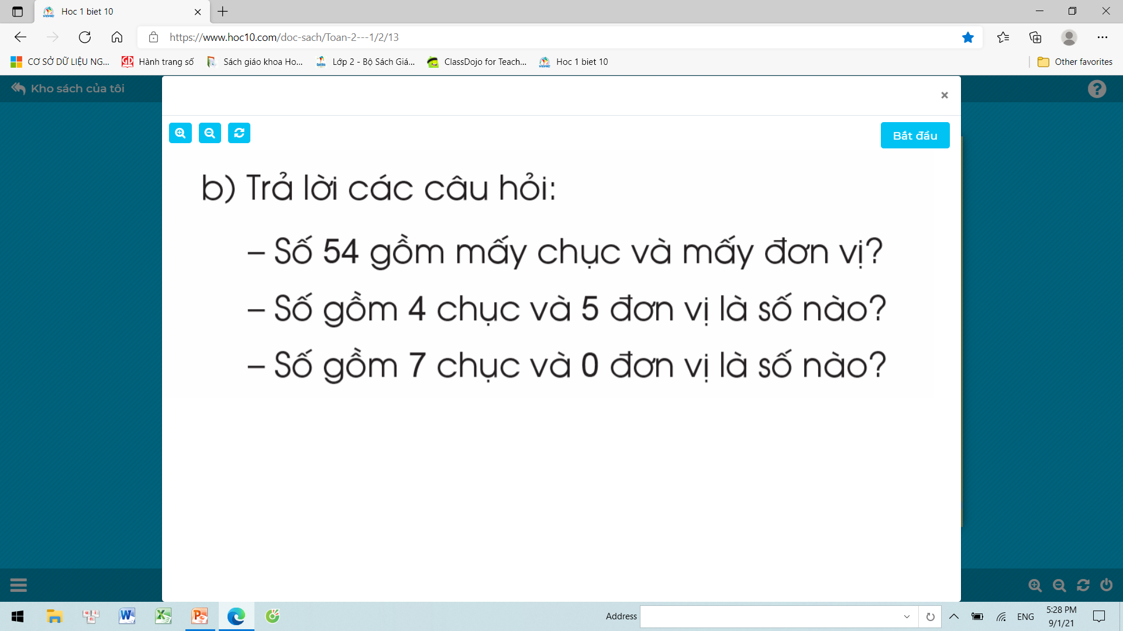

Slide 10
6
1
60
1
4
0
40
0
b) Trả lời các câu hỏi:
Số 54 gồm 5 chục và 4 đơn vị.
Số gồm 4 chục và 5 đơn vị là số 45.
Số gồm 7 chục và 0 đơn vị là số 70.

Slide 11
Củng cố
Trò chơi: Gấu con du lịch

Slide 12



Gấu con du lịch

Slide 13




Gấu con đang đi du lịch thì gặp phải các chướng ngại vật.
Hãy giúp Gấu vượt qua khó khăn bằng cách trả lời các câu hỏi. Với mỗi câu hỏi, các bạn sẽ có 5 giây để suy nghĩ và đưa ra câu trả lời.
- Nếu đúng, Gấu sẽ vượt qua thử thách và tiếp tục hành trình.
- Nếu sai, quyền trả lời thuộc về bạn khác.
Hãy nhấn “Start” để bắt đầu nhé.
Chúc các bạn thành công!

Slide 14





Câu 1. Điền số thích hợp vào chỗ chấm:
19, … , 21
A. 18
B. 20
C. 22
D. 23

Slide 15


Câu 2. Kết quả của phép tính 60 + 7 = … ?
A. 64
B. 65
C. 76
D. 67

Slide 16


Câu 3: Điền số thích hợp vào chỗ chấm:
…, …, 70, 71
A. 67, 68
B. 68, 79
C. 68, 69
D. 69, 70

Slide 17






Câu 4: Số gồm 4 chục và 0 đơn vị là số:
Câu 4: Số gồm 4 chục và 0 đơn vị là số:
B. 40
A. 400
B. 400
A. 40
C. 0
D. 4
C. 0
D. 4

Slide 18



Câu 5: 48 – 8 = ?
A. 30
B. 40
C. 42
D. 48

